Slide 1




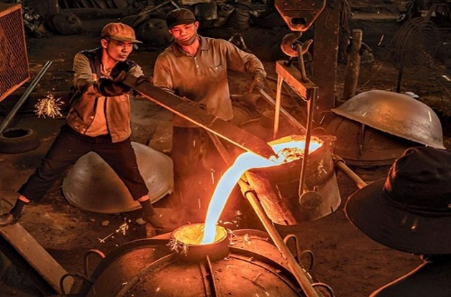

Nghề đúc là một nghề truyền thống của nước Việt Nam ta. Vậy các bác thợ đã dựa trên hiện tượng vật lý nào để đúc ra những sản phẩm đẹp như ý?

Slide 2
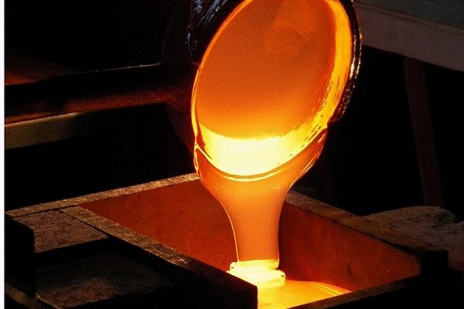
BÀI 5
NHIỆT NÓNG CHẢY RIÊNG

Slide 3
NỘI DUNG CHÍNH
I
II
THỰC HÀNH ĐO NHIỆT NÓNG CHẢY RIÊNG CỦA NƯỚC ĐÁ
KHÁI NIỆM NHIỆT NÓNG CHẢY RIÊNG
1
Hệ thức
2
Định nghĩa

Slide 4
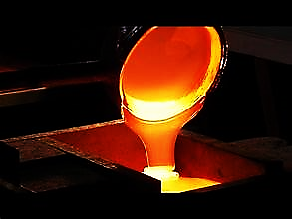

BÀI 5: NHIỆT NÓNG CHẢY RIÊNG
I. KHÁI NIỆM NHIỆT NÓNG CHẢY RIÊNG
1. Hệ thức tính nhiệt lượng trong quá trình truyền nhiệt để làm vật nóng chảy hoàn toàn
I. KHÁI NIỆM NHIỆT NÓNG CHẢY RIÊNG
Câu 1: Điền vào ô trống :
Nhiệt lượng cần truyền cho vật khi vật bắt đầu nóng chảy tới khi vật nóng chảy hoàn toàn phụ thuộc vào khối lượng của vật và tính chất của chất làm vật.
1. Hệ thức
2. Định nghĩa
II. THỰC HÀNH ĐO NHIỆT NÓNG CHẢY RIÊNG CỦA NƯỚC ĐÁ

Slide 5

BÀI 5: NHIỆT NÓNG CHẢY RIÊNG
I. KHÁI NIỆM NHIỆT NÓNG CHẢY RIÊNG
1. Hệ thức tính nhiệt lượng trong quá trình truyền nhiệt để làm vật nóng chảy hoàn toàn
I. KHÁI NIỆM NHIỆT NÓNG CHẢY RIÊNG
Câu 2: Viết hệ thức tính nhiệt lượng trong quá trình truyền nhiệt để làm vật nóng chảy hoàn toàn. Giải thích đơn vị.
Q = λm
1. Hệ thức
Trong đó:
2. Định nghĩa
+ Q (J ) là nhiệt lượng cần truyền cho vật;
II. THỰC HÀNH ĐO NHIỆT NÓNG CHẢY RIÊNG CỦA NƯỚC ĐÁ
+ m (kg) là khối lượng của vật;
+ λ (J/kg) là nhiệt nóng chảy riêng của chất làm vật;

Slide 6

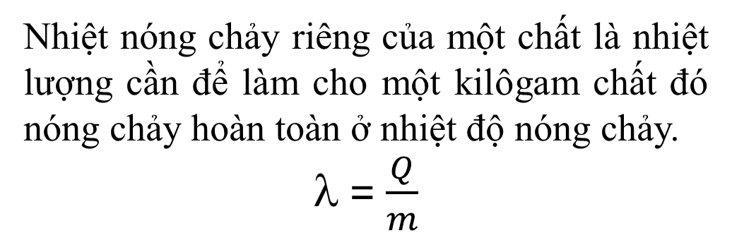
BÀI 5: NHIỆT NÓNG CHẢY RIÊNG
I. KHÁI NIỆM NHIỆT NÓNG CHẢY RIÊNG
2. Định nghĩa nhiệt nóng chảy riêng
I. KHÁI NIỆM NHIỆT NÓNG CHẢY RIÊNG
Câu 3: Phát biểu định nghĩa nhiệt nóng chảy riêng của một chất?
1. Hệ thức
2. Định nghĩa
Nhiệt nóng chảy riêng của một chất là nhiệt lượng cần để làm cho một kilôgam chất đó nóng chảy hoàn toàn ở nhiệt độ nóng chảy.
λ = $\frac{Q}{m}$
II. THỰC HÀNH ĐO NHIỆT NÓNG CHẢY RIÊNG CỦA NƯỚC ĐÁ

Slide 7
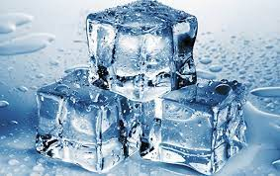
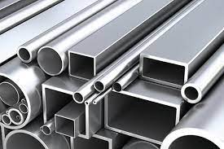
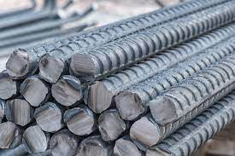
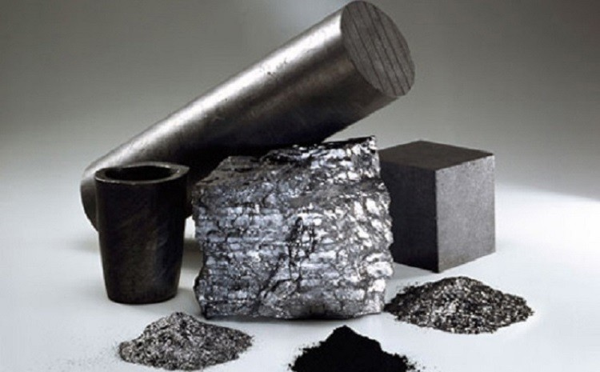
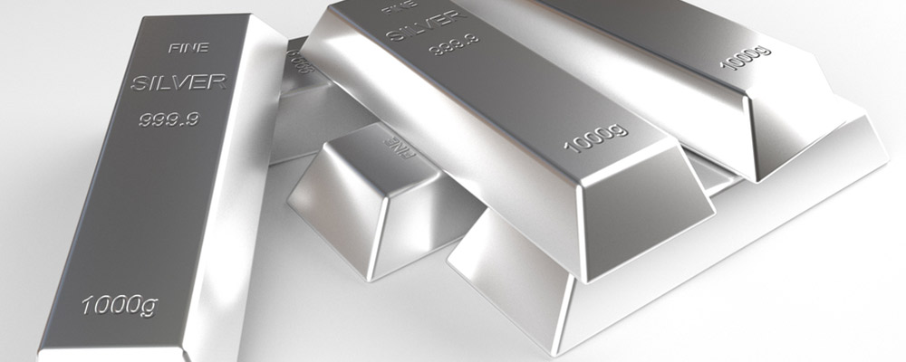

Bảng nhiệt độ nóng chảy riêng của một số chất rắn kết tinh:
CHẤT RẮN | NHIỆT ĐỘ NÓNG CHẢY RIÊNG λ (J/kg)
Nước đá | 3,33.10⁵
Nhôm | 3,97.10⁵
Sắt | 2,72.10⁵
Chì | 0,25.10⁵
Bạc | 0,88.10⁵
Vàng | 0,64.10⁵

Slide 8
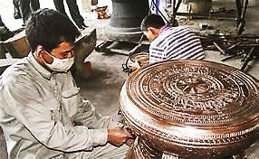
BÀI 5: NHIỆT NÓNG CHẢY RIÊNG
Câu 4: Tại sao khi chế tạo các sản phẩm bằng chì, đồng, người ta thường hay dùng phương pháp đúc?
I. KHÁI NIỆM NHIỆT NÓNG CHẢY RIÊNG
1. Hệ thức
2. Định nghĩa
II. THỰC HÀNH ĐO NHIỆT NÓNG CHẢY RIÊNG CỦA NƯỚC ĐÁ

Slide 9
BÀI 5: NHIỆT NÓNG CHẢY RIÊNG
Câu 4: Các vật liệu như chì và đồng thường được chế tạo bằng phương pháp đúc vì các lý do sau đây:
- Đúc là phương pháp sản xuất phổ biến và hiệu quả cho các vật liệu kim loại như chì và đồng. Nó cho phép tạo ra các chi tiết phức tạp với chi phí thấp so với các phương pháp khác.
- Quá trình đúc cho phép tạo ra các sản phẩm có kích thước và hình dạng chính xác, đảm bảo tính chính xác và đồng nhất của sản phẩm cuối cùng.
- Đúc cũng cho phép tạo ra các sản phẩm có độ bền cao và khả năng chịu nhiệt tốt, phù hợp cho các ứng dụng khác nhau từ ngành công nghiệp đến ngành nghệ thuật.
I. KHÁI NIỆM NHIỆT NÓNG CHẢY RIÊNG
1. Hệ thức
2. Định nghĩa
II. THỰC HÀNH ĐO NHIỆT NÓNG CHẢY RIÊNG CỦA NƯỚC ĐÁ

Slide 10
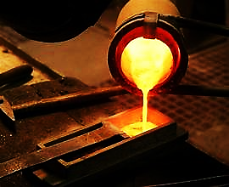
BÀI 5: NHIỆT NÓNG CHẢY RIÊNG
Câu 5: Tính thời gian cần thiết để làm nóng chảy hoàn toàn 2kg đồng có nhiệt độ ban đầu 30⁰C, trong một lò nung điện công suất 20000W. Biết chỉ có 50% năng lượng tiêu thụ của lò được dùng vào việc làm đồng nóng lên và nóng chảy hoàn toàn ở nhiệt độ không đổi.
I. KHÁI NIỆM NHIỆT NÓNG CHẢY RIÊNG
1. Hệ thức
2. Định nghĩa
II. THỰC HÀNH ĐO NHIỆT NÓNG CHẢY RIÊNG CỦA NƯỚC ĐÁ

Slide 11

BÀI 5: NHIỆT NÓNG CHẢY RIÊNG
GIẢI:
Vì chỉ có 50% năng lượng tiêu thụ được dùng để làm đồng nóng lên và nóng chảy hoàn toàn, ta sẽ sử dụng:
P = 20 000 W x 0,5 = 10 000 W.
Với đồng, nhiệt dung riêng khoảng 0,385 J/g°C và điều này tương đương với 385 J/kg°C.
Q = m.c.ΔT
Q = 2 x 385 x (100 - 30) = 2 x 385 x 70 = 53900 J
$$Công suất=\frac{năng lương}{thời gian}$$
$$=>t=\frac{Q}{P}=\frac{53900}{10000}=5,39 s$$
Do đó, thời gian cần thiết để làm nóng chảy hoàn toàn 2 kg đồng là khoảng 5.39 giây.
I. KHÁI NIỆM NHIỆT NÓNG CHẢY RIÊNG
1. Hệ thức
2. Định nghĩa
II. THỰC HÀNH ĐO NHIỆT NÓNG CHẢY RIÊNG CỦA NƯỚC ĐÁ

Slide 12
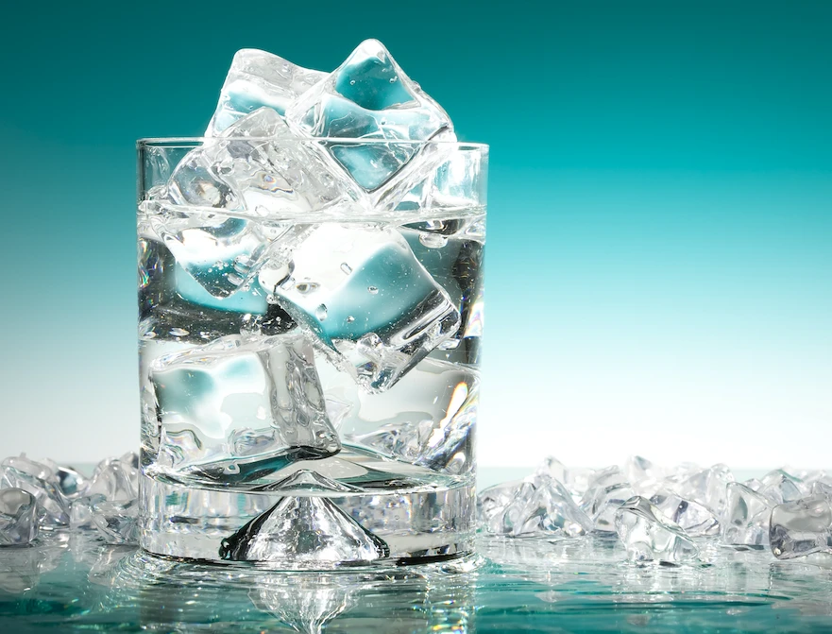

BÀI 5: NHIỆT NÓNG CHẢY RIÊNG
II. THỰC HÀNH ĐO NHIỆT NÓNG CHẢY RIÊNG CỦA NƯỚC ĐÁ
I. KHÁI NIỆM NHIỆT NÓNG CHẢY RIÊNG
Thực hiện phiếu học tập số 2
1. Hệ thức
2. Định nghĩa
II. THỰC HÀNH ĐO NHIỆT NÓNG CHẢY RIÊNG CỦA NƯỚC ĐÁ

Slide 13

BÀI 5: NHIỆT NÓNG CHẢY RIÊNG
II. THỰC HÀNH ĐO NHIỆT NÓNG CHẢY RIÊNG CỦA NƯỚC ĐÁ
I. KHÁI NIỆM NHIỆT NÓNG CHẢY RIÊNG
Từ công thức Q = λm, hãy cho biết cần đo đại lượng nào để xác định nhiệt nóng chảy riêng của nước đá?
Từ công thức Q = λm, cho biết để xác định nhiệt nóng chảy riêng của nước đá cần đo nhiệt lượng và khối lượng của nước.
1. Hệ thức
2. Định nghĩa
II. THỰC HÀNH ĐO NHIỆT NÓNG CHẢY RIÊNG CỦA NƯỚC ĐÁ

Slide 14

BÀI 5: NHIỆT NÓNG CHẢY RIÊNG
II. THỰC HÀNH ĐO NHIỆT NÓNG CHẢY RIÊNG CỦA NƯỚC ĐÁ
I. KHÁI NIỆM NHIỆT NÓNG CHẢY RIÊNG
Nhiệt lượng làm các viên nước đá trong nhiệt lượng kế nóng chảy được lấy từ đâu?
1. Hệ thức
2. Định nghĩa
II. THỰC HÀNH ĐO NHIỆT NÓNG CHẢY RIÊNG CỦA NƯỚC ĐÁ

Slide 15
BÀI 5: NHIỆT NÓNG CHẢY RIÊNG
II. THỰC HÀNH ĐO NHIỆT NÓNG CHẢY RIÊNG CỦA NƯỚC ĐÁ
I. KHÁI NIỆM NHIỆT NÓNG CHẢY RIÊNG
- Khi các viên nước đá trong nhiệt lượng kế nóng chảy, nhiệt lượng cung cấp để làm cho nước đá chuyển từ trạng thái rắn sang trạng thái lỏng được lấy từ môi trường xung quanh. Trong trường hợp này, nhiệt lượng chủ yếu đến từ nhiệt độ cao hơn của môi trường so với nhiệt độ của nước đá, khiến cho nước đá hấp thụ nhiệt lượng để nóng chảy.
1. Hệ thức
2. Định nghĩa
II. THỰC HÀNH ĐO NHIỆT NÓNG CHẢY RIÊNG CỦA NƯỚC ĐÁ

Slide 16

BÀI 5: NHIỆT NÓNG CHẢY RIÊNG
II. THỰC HÀNH ĐO NHIỆT NÓNG CHẢY RIÊNG CỦA NƯỚC ĐÁ
I. KHÁI NIỆM NHIỆT NÓNG CHẢY RIÊNG
Xác định nhiệt lượng nước đá thu được trong bình nhiệt lượng kế được xác định bằng cách nào?
1. Hệ thức
2. Định nghĩa
II. THỰC HÀNH ĐO NHIỆT NÓNG CHẢY RIÊNG CỦA NƯỚC ĐÁ

Slide 17
BÀI 5: NHIỆT NÓNG CHẢY RIÊNG
II. THỰC HÀNH ĐO NHIỆT NÓNG CHẢY RIÊNG CỦA NƯỚC ĐÁ
I. KHÁI NIỆM NHIỆT NÓNG CHẢY RIÊNG
Xác định nhiệt lượng mà nước thu được bằng cách:
Đo công suất của nguồn điện, thời gian thực hiện, từ đó xác định nhiệt lượng thông qua công thức:
Q = 𝒫.t
Trong đó:
+ 𝒫 là công suất của bình nhiệt lượng (được xác định bằng oát kế trong quá trình thí nghiệm).
+ t là thời gian nước đá nhận nhiệt lượng (được xác định bằng đồng hồ trong quá trình thí nghiệm).
1. Hệ thức
2. Định nghĩa
II. THỰC HÀNH ĐO NHIỆT NÓNG CHẢY RIÊNG CỦA NƯỚC ĐÁ

Slide 18
BÀI 5: NHIỆT NÓNG CHẢY RIÊNG
II. THỰC HÀNH ĐO NHIỆT NÓNG CHẢY RIÊNG CỦA NƯỚC ĐÁ
I. KHÁI NIỆM NHIỆT NÓNG CHẢY RIÊNG
Mô tả các bước tiến hành thí nghiệm
1. Hệ thức
Cho các viên nước đá hoặc một ít nước lạnh vào bình nhiệt lượng kế, sao cho toàn bộ dây điên trở chìm trong nước đá Xác định khối lượng hỗn hợp nước đá trong bình.
1
2. Định nghĩa
II. THỰC HÀNH ĐO NHIỆT NÓNG CHẢY RIÊNG CỦA NƯỚC ĐÁ
2
Cắm đầu đo của nhiệt kế vào bình nhiệt lượng kế.
Nối oát kế với nhiệt lượng kế và nguồn điện.
3

Slide 19
BÀI 5: NHIỆT NÓNG CHẢY RIÊNG
II. THỰC HÀNH ĐO NHIỆT NÓNG CHẢY RIÊNG CỦA NƯỚC ĐÁ
I. KHÁI NIỆM NHIỆT NÓNG CHẢY RIÊNG
Mô tả các bước tiến hành thí nghiệm
Bật nguồn điện
1. Hệ thức
4
2. Định nghĩa
Khuấy liên tục nước đá, cứ sau mỗi khoảng thời gian 2 phút lại đọc số đo công suất trên oát kế và nhiệt độ trên nhiệt kế rồi ghi kết quả vào bảng số liệu sau.
5
II. THỰC HÀNH ĐO NHIỆT NÓNG CHẢY RIÊNG CỦA NƯỚC ĐÁ
Tắt nguồn điện
6

Slide 20
BÀI 5: NHIỆT NÓNG CHẢY RIÊNG
II. THỰC HÀNH ĐO NHIỆT NÓNG CHẢY RIÊNG CỦA NƯỚC ĐÁ
I. KHÁI NIỆM NHIỆT NÓNG CHẢY RIÊNG
Hoàn thành bảng số liệu sau:
1. Hệ thức
Thời gian (s) | Nhiệt độ t (⁰C) | Công suất 𝒫 (W)
2. Định nghĩa
II. THỰC HÀNH ĐO NHIỆT NÓNG CHẢY RIÊNG CỦA NƯỚC ĐÁ

Slide 21
BÀI 5: NHIỆT NÓNG CHẢY RIÊNG
II. THỰC HÀNH ĐO NHIỆT NÓNG CHẢY RIÊNG CỦA NƯỚC ĐÁ
I. KHÁI NIỆM NHIỆT NÓNG CHẢY RIÊNG
Thời gian τ (s) | Nhiệt độ (ºC) | Công suất 𝒫 (W)
0 120 240 360 480 600 720 840 960 | 0 0 0 0 0 0 0,3 0,8 1,5 | 14,25 14,23 14,19 14,25 14,23 14,24 14,22 14,32 14,26
1. Hệ thức
2. Định nghĩa
II. THỰC HÀNH ĐO NHIỆT NÓNG CHẢY RIÊNG CỦA NƯỚC ĐÁ

Slide 22

BÀI 5: NHIỆT NÓNG CHẢY RIÊNG
II. THỰC HÀNH ĐO NHIỆT NÓNG CHẢY RIÊNG CỦA NƯỚC ĐÁ
I. KHÁI NIỆM NHIỆT NÓNG CHẢY RIÊNG
Từ kết quả thí nghiệm thu được thực hiện yêu cầu sau:
- Vẽ đồ thị sự phụ thuộc nhiệt độ t theo thời gian .
- Vẽ hai đường thằng đi gần nhất các điểm trên đồ thị (tham khảo Hình 5.1).
- Chọn điểm M là giao điểm của hai đường thằng, đọc giá trị.
1. Hệ thức
2. Định nghĩa
II. THỰC HÀNH ĐO NHIỆT NÓNG CHẢY RIÊNG CỦA NƯỚC ĐÁ

Slide 23
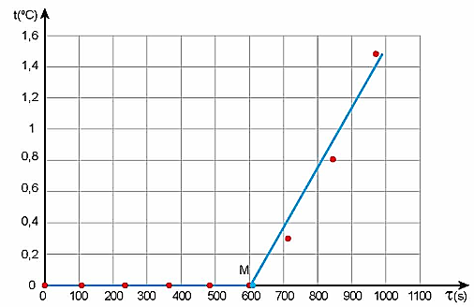
BÀI 5: NHIỆT NÓNG CHẢY RIÊNG
II. THỰC HÀNH ĐO NHIỆT NÓNG CHẢY RIÊNG CỦA NƯỚC ĐÁ
I. KHÁI NIỆM NHIỆT NÓNG CHẢY RIÊNG
1. Hệ thức
2. Định nghĩa
II. THỰC HÀNH ĐO NHIỆT NÓNG CHẢY RIÊNG CỦA NƯỚC ĐÁ

Slide 24
BÀI 5: NHIỆT NÓNG CHẢY RIÊNG
II. THỰC HÀNH ĐO NHIỆT NÓNG CHẢY RIÊNG CỦA NƯỚC ĐÁ
I. KHÁI NIỆM NHIỆT NÓNG CHẢY RIÊNG
Tính công suất trung bình của dòng điện qua điện trở nhiệt trong nhiệt lượng kế.
1. Hệ thức
2. Định nghĩa
II. THỰC HÀNH ĐO NHIỆT NÓNG CHẢY RIÊNG CỦA NƯỚC ĐÁ

Slide 25

BÀI 5: NHIỆT NÓNG CHẢY RIÊNG
II. THỰC HÀNH ĐO NHIỆT NÓNG CHẢY RIÊNG CỦA NƯỚC ĐÁ
I. KHÁI NIỆM NHIỆT NÓNG CHẢY RIÊNG
Tính nhiệt nóng chảy riêng của nước đá theo công thức:
1. Hệ thức
2. Định nghĩa
II. THỰC HÀNH ĐO NHIỆT NÓNG CHẢY RIÊNG CỦA NƯỚC ĐÁ

Slide 26



BÀI 5: NHIỆT NÓNG CHẢY RIÊNG
II. THỰC HÀNH ĐO NHIỆT NÓNG CHẢY RIÊNG CỦA NƯỚC ĐÁ
I. KHÁI NIỆM NHIỆT NÓNG CHẢY RIÊNG
So sánh giá trị nhiệt nóng chảy riêng của nước đá đo được với giá trị ở Bảng 5.1 và giải thích nguyên nhân gây ra sự sai khác.
1. Hệ thức
2. Định nghĩa
+ Độ chính xác của thiết bị đo lường
+ Điều kiện thử nghiệm
+ Nguyên liệu
II. THỰC HÀNH ĐO NHIỆT NÓNG CHẢY RIÊNG CỦA NƯỚC ĐÁ

Slide 27
BÀI 5: NHIỆT NÓNG CHẢY RIÊNG
II. THỰC HÀNH ĐO NHIỆT NÓNG CHẢY RIÊNG CỦA NƯỚC ĐÁ
I. KHÁI NIỆM NHIỆT NÓNG CHẢY RIÊNG
Nguyên nhân:
+ Điều kiện thử nghiệm: Các giá trị nhiệt nóng chảy riêng thường phụ thuộc vào điều kiện thử nghiệm cụ thể như áp suất, độ ẩm, và chất lượng của nước. Nếu điều kiện thử nghiệm không giống nhau, sự khác biệt có thể xuất hiện.
+ Nguyên liệu: Nước không phải luôn ở dạng tinh khiết. Nếu nước chứa các chất phụ khác nhau, như muối, khoáng chất, hay chất hữu cơ, thì giá trị nhiệt nóng chảy riêng có thể thay đổi.
+ Độ chính xác của thiết bị đo lường: Các thiết bị đo lường nhiệt độ có thể có độ chính xác khác nhau, và việc sử dụng thiết bị không chính xác có thể dẫn đến sai số trong kết quả đo.
1. Hệ thức
2. Định nghĩa
II. THỰC HÀNH ĐO NHIỆT NÓNG CHẢY RIÊNG CỦA NƯỚC ĐÁ

Slide 28


Hệ thống lại kiến thức:
- Nhiệt lượng trong quá trình truyền nhiệt khi vật đang nóng chảy
Q = λm
Trong đó:
+ Q (J ) là nhiệt lượng cần truyền cho vật;
+ m (kg) là khối lượng của vật;
+ λ (J/kg) là nhiệt nóng chảy riêng của chất làm vật;
- Nhiệt nóng chảy riêng của một chất là nhiệt lượng cần để làm cho một kilôgam chất đó nóng chảy hoàn toàn ở nhiệt độ nóng chảy.

Slide 29


NHIỆM VỤ VỀ NHÀ
Nội dung 1: Vận dụng kiến thức | - Làm bài tập trong SGK
Nội dung 2: Mở rộng | - Dùng khái niệm nhiệt nóng chảy riêng để giải thích các hiện tượng thực tế có liên quan. Ví dụ công nghệ phân kim (tách kim loại) bằng nóng chảy, dùng thiếc để hàn,...
Nội dung 3: Chuẩn bị cho tiết sau | - Ôn lại kiến thức về nhiệt dung riêng, nhiệt nóng chảy riêng, sự chuyển thể của các chất chuẩn bị cho tiết tiếp theo.

Slide 30



